Slide 1
第十四章：元素构建：文本
1、常见html标签 2、特殊字符的实现

Slide 2
元素构建：文本
认知：
文本作为web最主要的数据类型，是html页面上呈现最多、最为丰富的内容元素。
前端开发中，构建html元素的要点在于：用合适语义的标签对文本数据进行结构化。
多数文本类型的标签都具有默认的样式呈现。

Slide 3
常用的html文本类标签

Slide 4
元素构建：文本
标题：
<h1> to <h6>
6个标题标签，定义了标题的主次和权重级别。
<h1>定义重要等级最高的标题。<h6> 定义重要等级最低的标题。
搜索引擎很看重标题标签，通过标题标签中内容的抓取，可以判断页面中最重要的内容。
因为<h1>标签权重级别最高，推荐一个页面中只应用一次，且不同场景定义不同内容。

Slide 5
元素构建：文本
标题：
<h1> to <h6>
标签 | 字号 | 垂直外边距 | 视效
<h1> | 2em | 0.67em | 粗体
<h2> | 1.5em | 0.83em
<h3> | 1.17em | 1em
<h4> | 1em | 1.33em
<h5> | 0.83em | 1.67em
<h6> | 0.67em | 2.33em
双标签，块状元素，具有默认的UA样式设置。
默认具有UA样式效果。
PS：UA样式是浏览器定义的标签基础样式，不同浏览器的UA样式可能会存在差异化，要学会通过开发者工具查阅UA样式。

Slide 6
元素构建：文本
段落：
<p>
段落标签，主要用于文章正文区域的段落划分。
<p>是一个block块，范围上要大于line行，内容在其中默认会自动换行。
<p>默认具有垂直外边距样式。

Slide 7
元素构建：文本
换行：
<br>
换行符，是单标签。
插入一个<br>换行符，代表的是执行一个换行操作。
常应用于在<p>中换行，并不代表将段落分割。

Slide 8
元素构建：文本
块引用：
<blockquote>
双标签，定义摘自另一个源的块引用内容。
<blockquote>是block块，和<p>类似，但语义上更为明确，代表引用的是其他来源的内容。
使用时，推荐搭配cite属性来指定引用的URL源地址，便于让搜索引擎能获得更多的相关信息。
默认具有缩进（外边距）效果。

Slide 9
元素构建：文本
水平线：
<hr>
水平线，单标签。
视觉呈现效果是一条水平线，属于block的类型，可以用盒模型属性控制外观。
语义上是代表了文本内容主题的分隔，比如内容主旨的变更、话题的转换等。因此是不能放置于文本标签内部的（如<p>…</p>之间）。

Slide 10
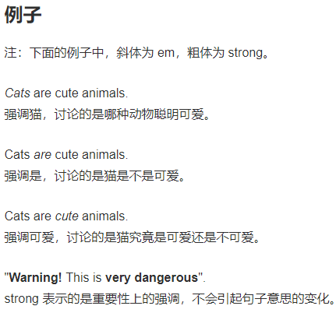
元素构建：文本
强调：
全局强调：<strong> 局部强调<em>
双标签，短语标签，用来对文本进行语义上的强调。
<strong>权重更高，用于整体强调，不会改变文本的意义。默认是粗体效果，视效较强。
<em>权重较低，用于局部强调，可能会改变文本的意义。 默认是斜体效果，视效较弱。

Slide 11
元素构建：文本
短语：
粗体文本：<b> 斜体文本：<i>
双标签，短语标签，用来为没有明确语义的文本提供dom接口。
<b>默认呈现粗体效果， <i>默认呈现斜体效果，但视觉样式并不是他们的语义，就像<span>一样，在没有其他适当语义的元素可使用的情况下才用到它们。
<b>和<i>由来已久，具体应用还是很多的，建议应用时为它们赋予class样式名来标识语义。

Slide 12
元素构建：文本
其他常用有语义的短语：
标签 | 语义 | 类型 | 默认视效
<mark> | 标记文本。语义：突出显示 | 双标签 | 黄色背景
<abbr> | 缩写文本。语义：缩写词，如W3C。搭配title属性写全称。 |  | 下划线
<time> | 时间文本。语义：时间显示 |  | 无
<code> | 代码文本。语义：代码显示 |  | 特殊字体
<sub><sup> | 下标 、上标文本。（看字母圈圈分上下^_^） |  | 小字号 上/下对齐

Slide 13
html中的特殊字符

Slide 14
元素构建：文本
关于“空格”的疑惑：
在编码区敲入多个空格，或者使用tab缩进，最终页面上呈现出来的为什么都只有1个空格的效果？

Slide 15
元素构建：文本
html中的特殊字符：
在html语言中，为了避免字符和语言本身的冲突，有一些字符是预留的，被我们称特殊字符。
比如标签的代表括号【<】【>】括号，属性值的引号【””】等
空格在html语言中代表分隔符，无论源码中有多少空格、缩进或空行，html最终渲染只会呈现1个空格的效果。
如果希望正确地显示特殊字符，我们须在html源码中使用字符实体来表现。可使用【实体名称】和【实体编号】2种方式来体现。

Slide 16
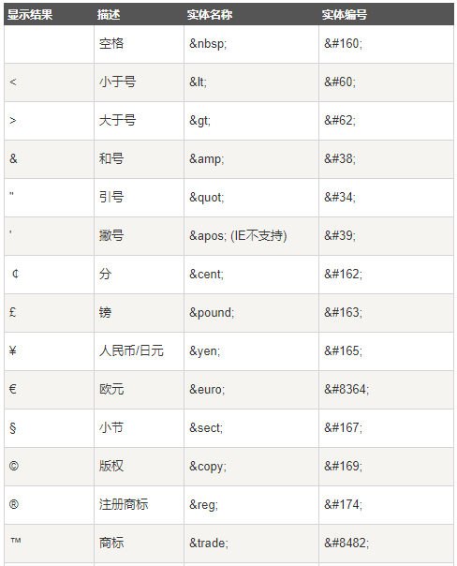
元素构建：文本
常见的html特殊字符：
最常见的特殊字符就是空格，其实体名称的表达方式【&nbsp;】。
实体名称的通用格式：【&】开头 + 【；】结尾。
提供的《html常见特殊字符》文件，可直接查询常见的字符写法。

